Slide 1
INSEGNANTE: NAPOLITANO MARIA BAMBINI DI TRE ANNI SEZIONE: N
“IL GIORNO E LA NOTTE”
CIAO

Slide 2
“IL GIORNO E LA NOTTE”
CIAO BIMBI, DOPO LA CONOSCENZA DEL NOSTRO AMICO SOLE, CON LA RIEVOCAZIONE DELLE AZIONI CHE I BAMBINI ABITUALMENTE COMPIONO DI GIORNO …
ORA ANDIAMO A CONOSCERE “LA BELLA LUNA”
OBIETTIVO: RICONOSCERE LA CICLICITà DEL
FENOMENO TEMPORALE GIORNO – NOTTE.

Slide 3
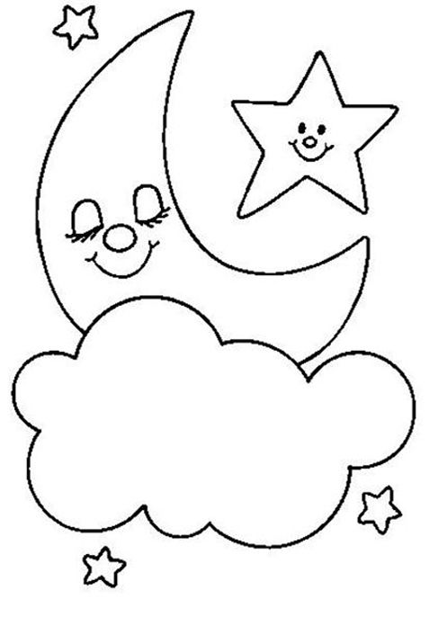
LA BELLA LUNA
Attività: grafico – pittorica
Colora di giallo la luna e le stelle con una tecnica che preferisci

Slide 4
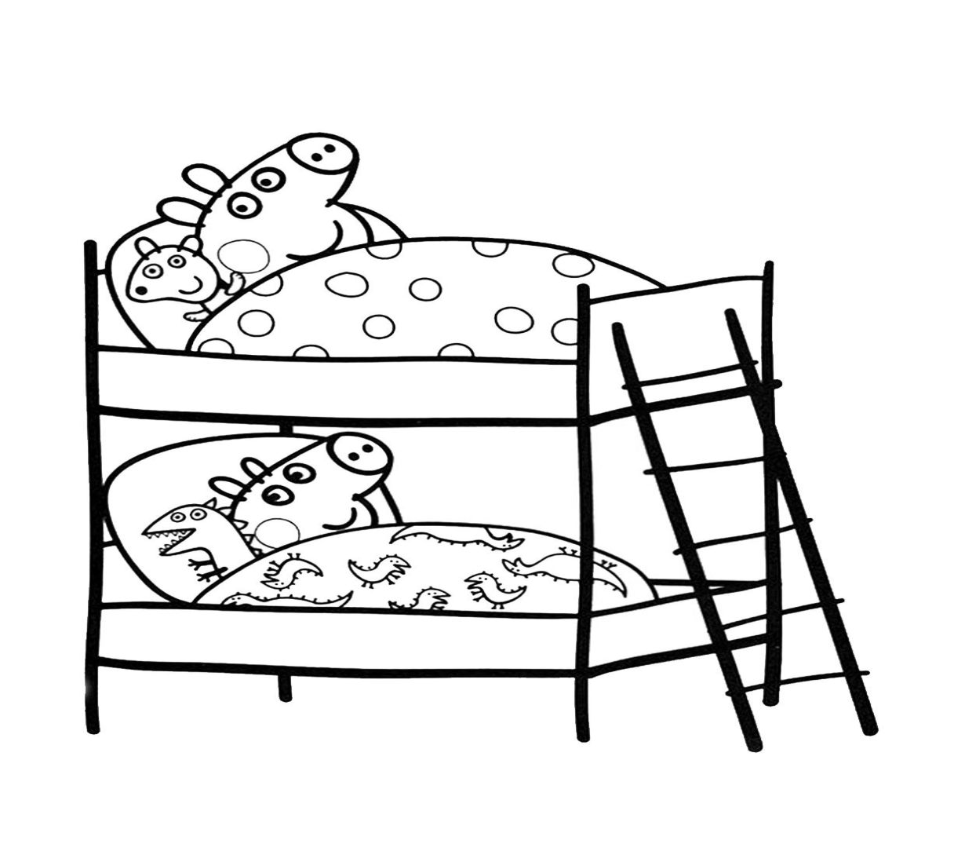
CON LA LUNA … ANDIAMO A LETTO
Attività: colora con i pastelli ……………………. BUON LAVORO DALLA MAESTRA MARIA

